Slide 1
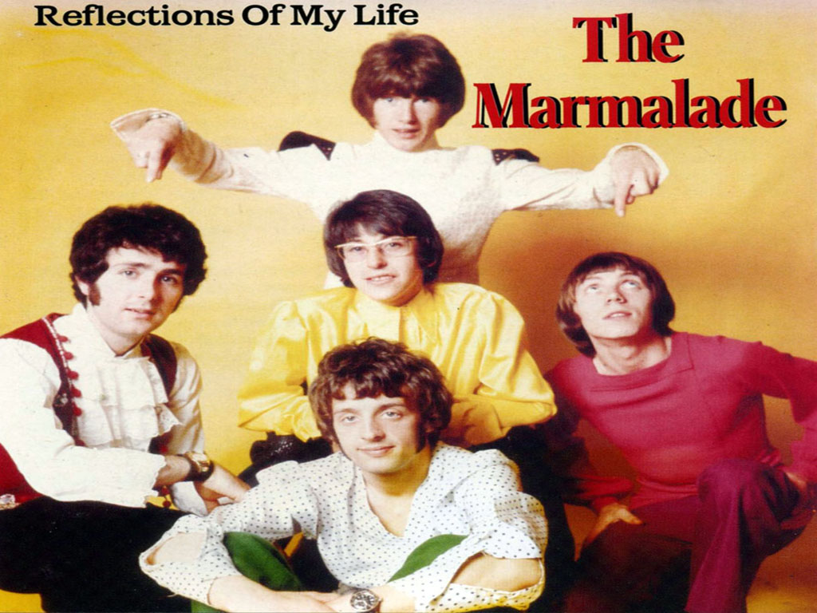
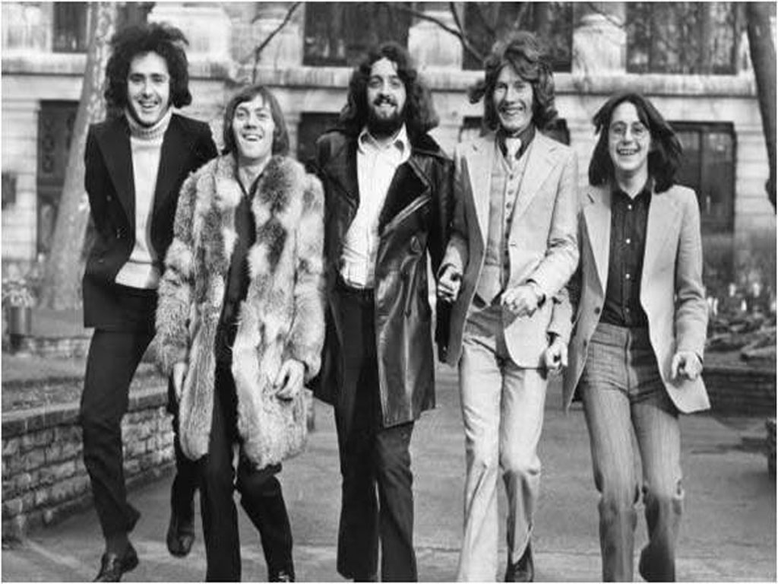
Reflexiones de mi vida
1969

Slide 2
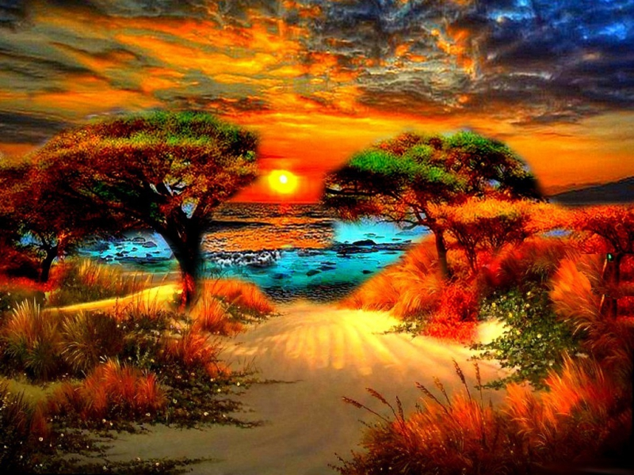
The changing Los cambios
of sunlight de la luz del sol

Slide 3
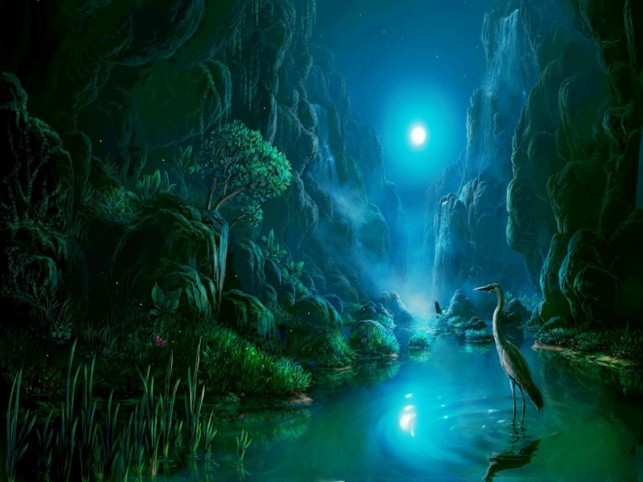
To moonlight a la luz de la luna

Slide 4
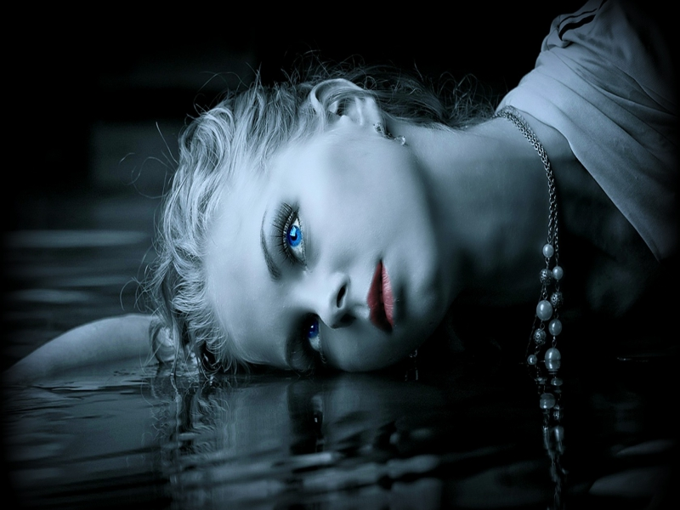
Reflections of my life Reflexiones de mi vida
oh, how they fill my eyes oh, como ellos llenan mis ojos

Slide 5
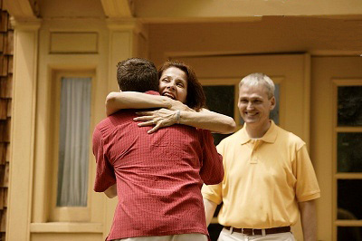
The greetings Los saludos
of people de la gente
in trouble en dificultades

Slide 6

Reflections of my life Reflexiones de mi vida
oh, how they fill my mind oh, como ellos llenan mi mente

Slide 7
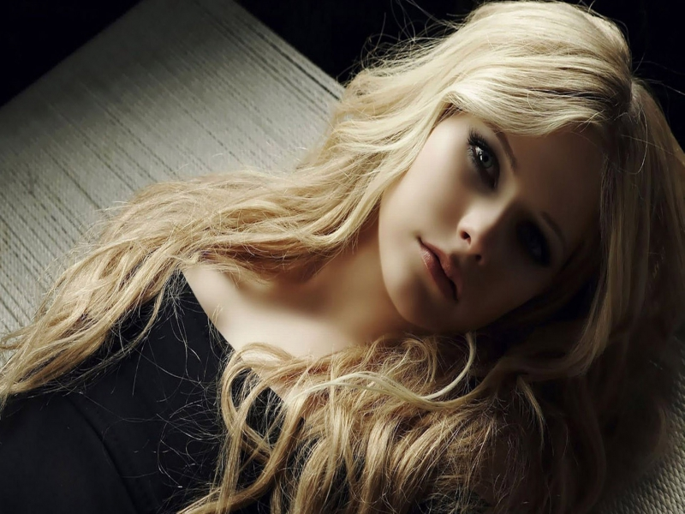
All my sorrows Todas mis penas
sad tomorrows mañanas tristes

Slide 8
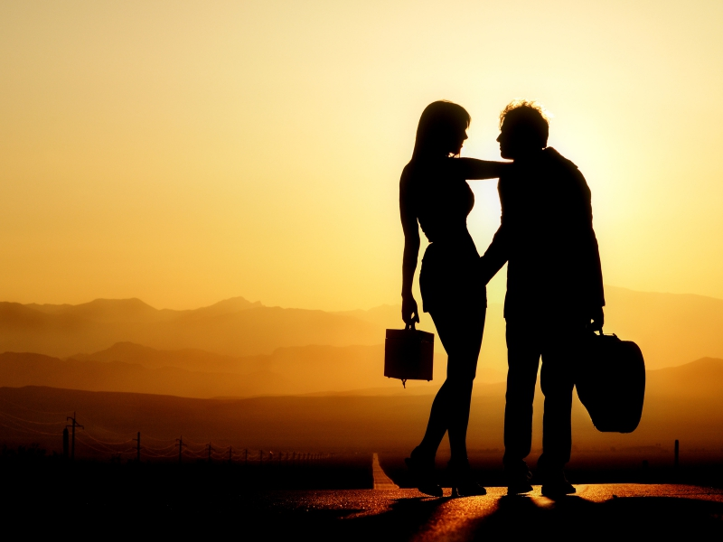
Take me back Regreso
to my own home a mi hogar

Slide 9
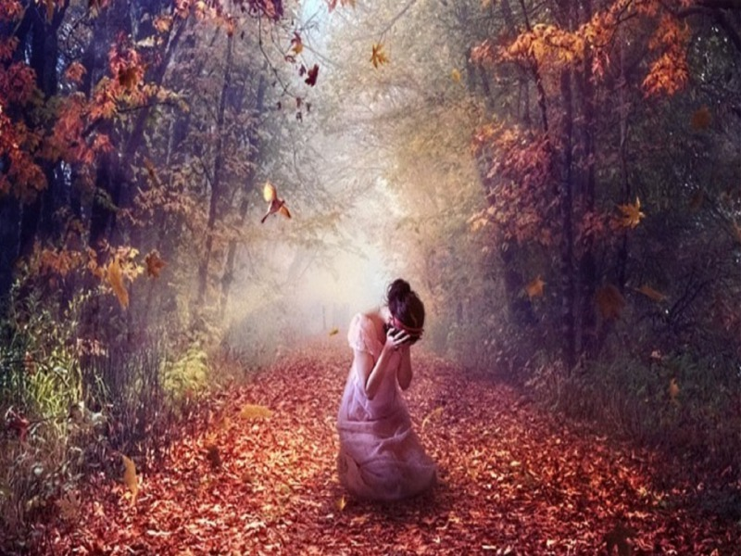
All my cryings Todas mis lágrimas
(all my cryings) (todas mis lágrimas)
feel I'm dying, dying siento que estoy muriendo, muriendo

Slide 10
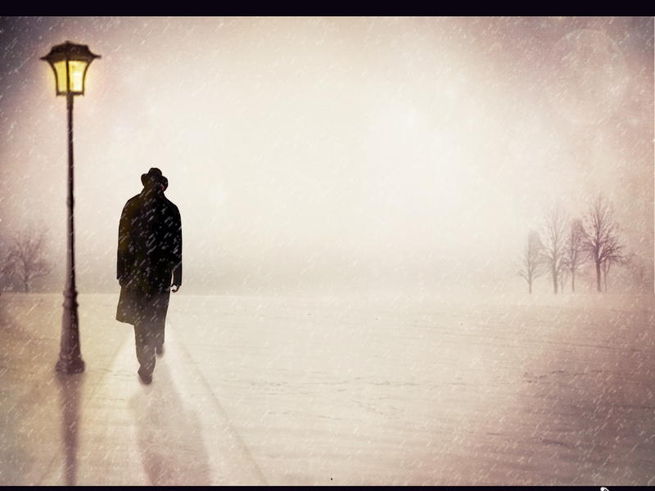
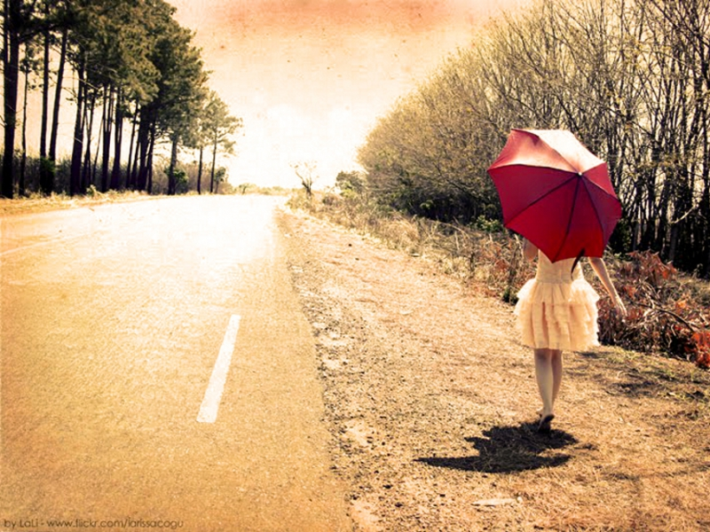
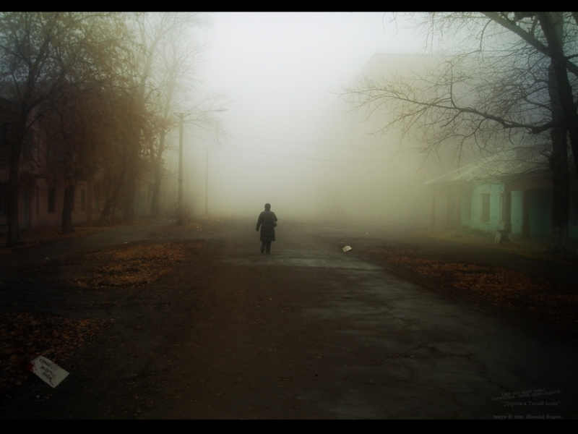
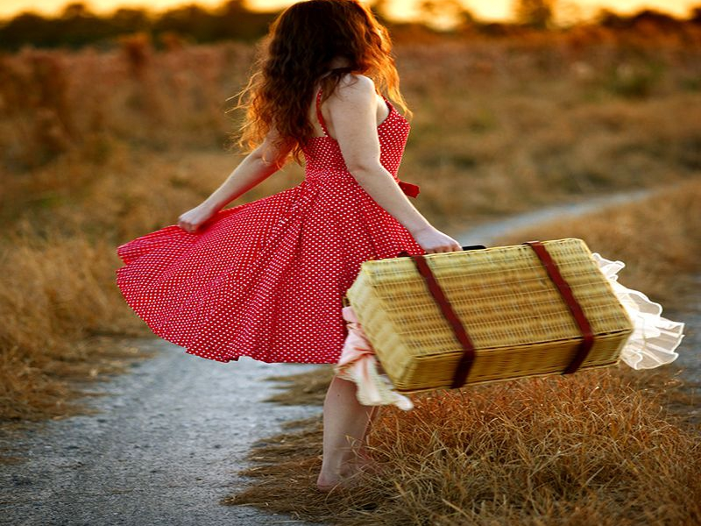
Take me back Regreso
to my own home a mi hogar

Slide 11
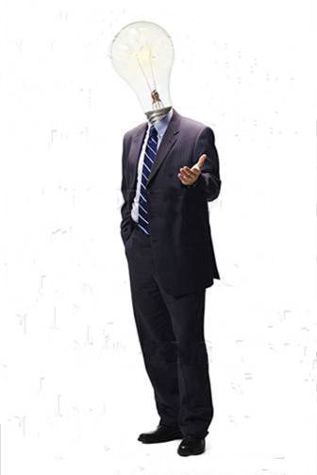
I'm changing Estoy cambiando
arranging ordenándome
I'm changing estoy cambiando

Slide 12
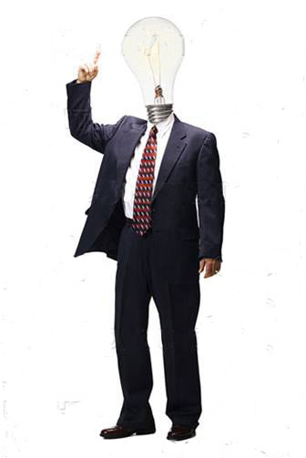
I'm changing Estoy cambiando
everything todo
ah, everything around me ah, todo alrededor de mi

Slide 13
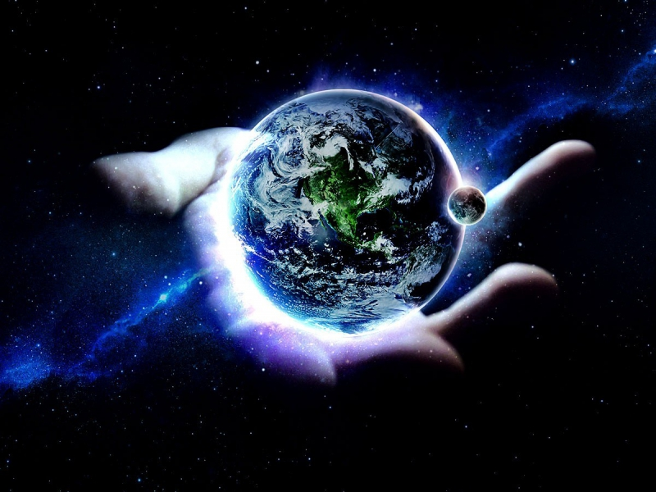
The world is El mundo es
a bad place un lugar malo
a bad place un lugar malo

Slide 14
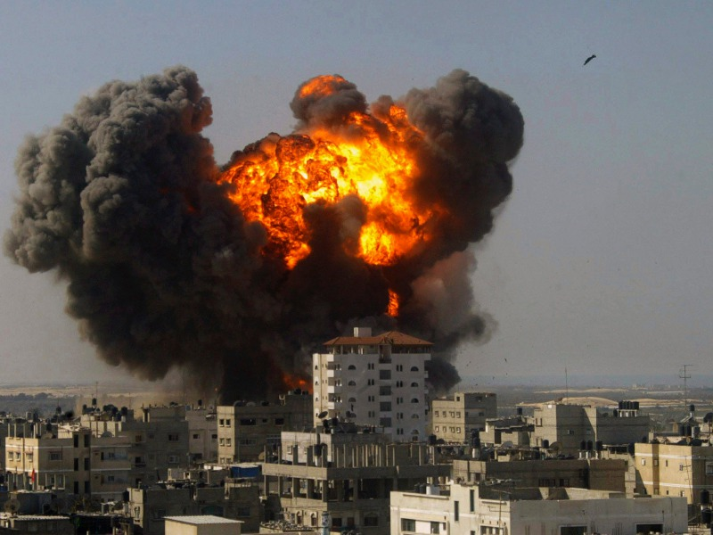
a terrible place to live un terrible lugar para vivir
oh, but I don't wanna die oh, pero no deseo morir
,

Slide 15
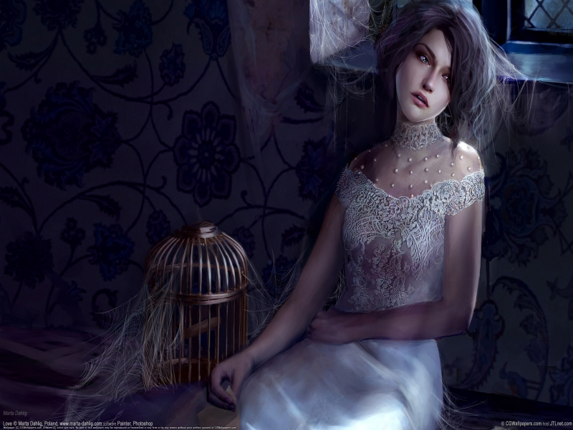
All my sorrows Todas mis penas
sad tomorrows mañanas tristes

Slide 16
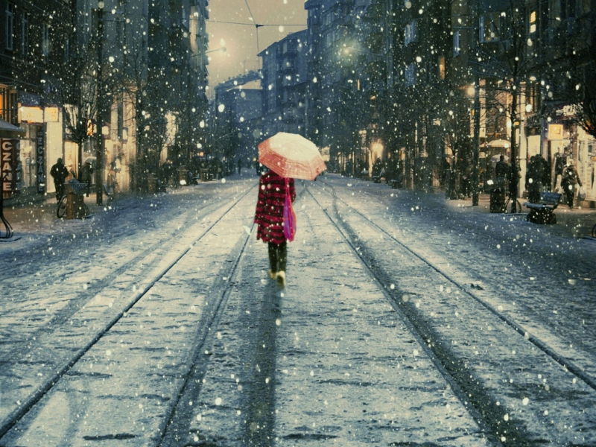
Take me back Regreso
to my own home a mi hogar

Slide 17
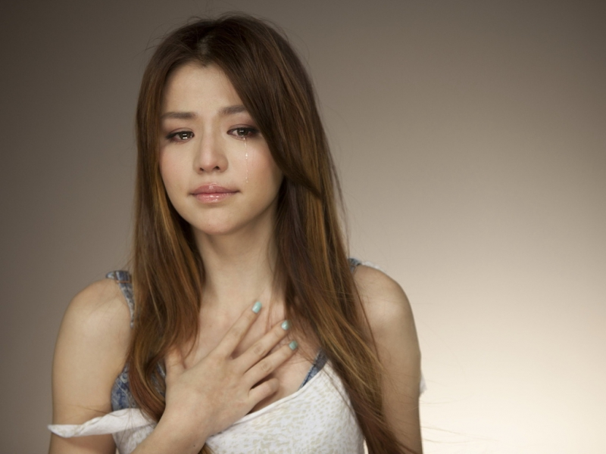
All my cryings Todas mis lágrimas
(all my cryings) (todas mis lágrimas)
feel I'm dying, dying siento que estoy muriendo, muriendo

Slide 18
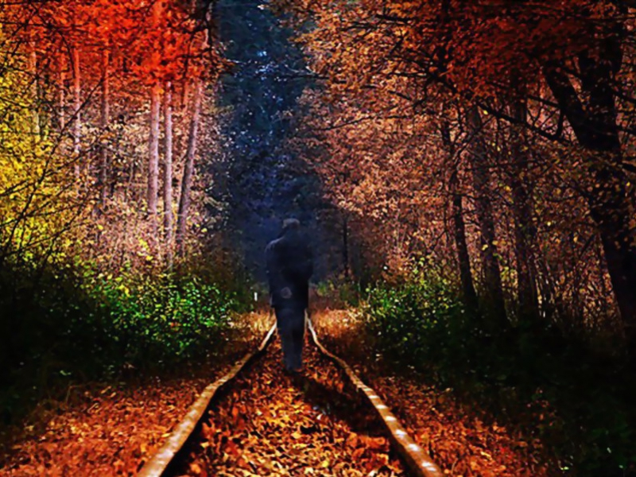
Take me back Regreso
to my own home a mi hogar
(oh I'm going home) (oh, voy a casa)

Slide 19
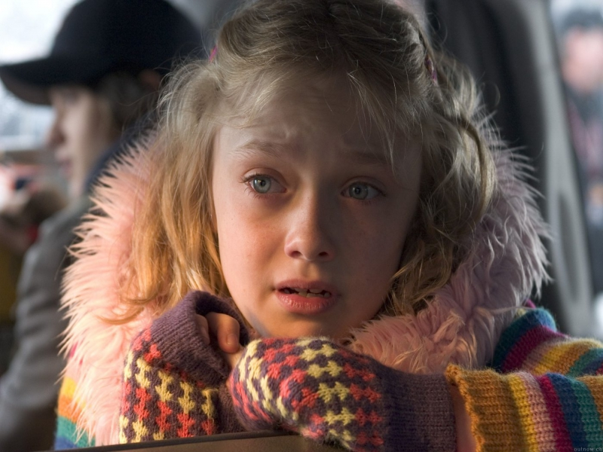
All my sorrows Todas mis penas
(all my sorrows) (todas mis penas)
sad tomorrows mañanas tristes

Slide 20
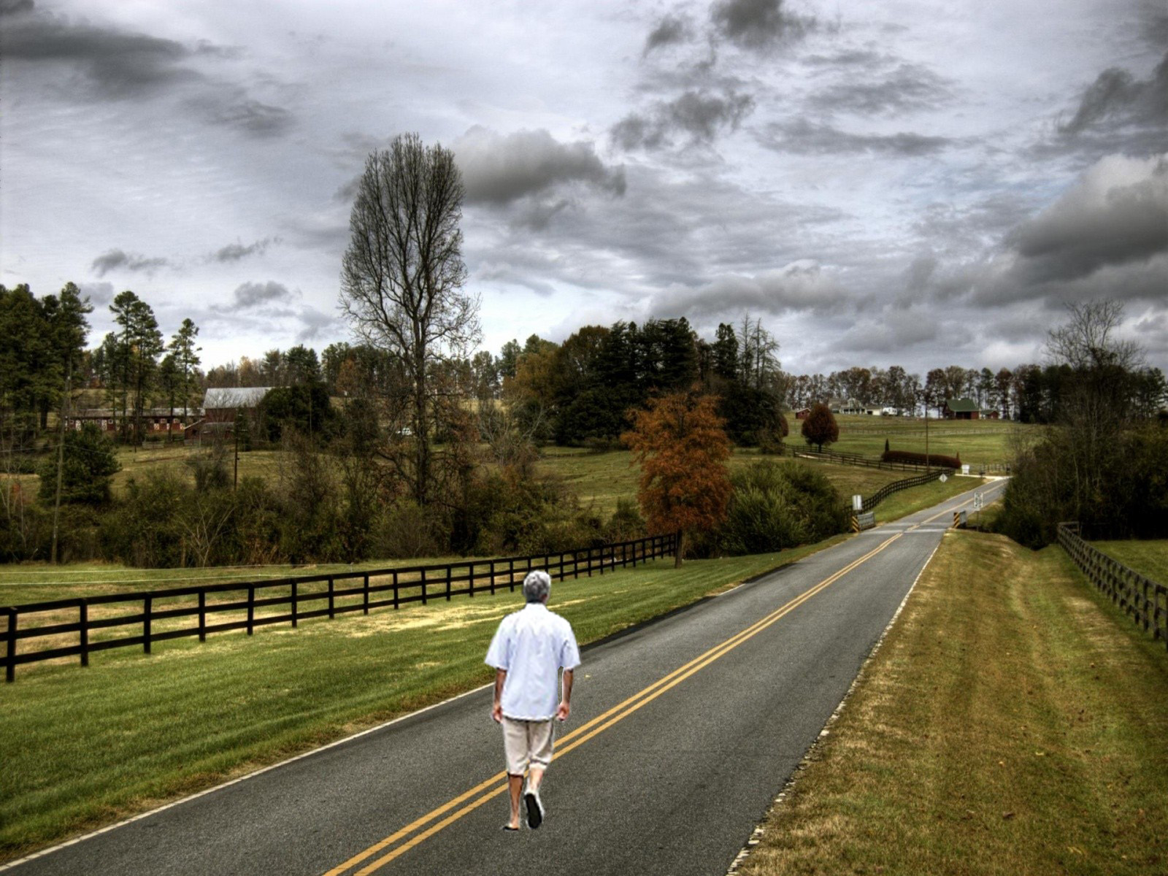
Take me back Regreso
(take me back) (regreso)
to my own home a mi hogar

Slide 21
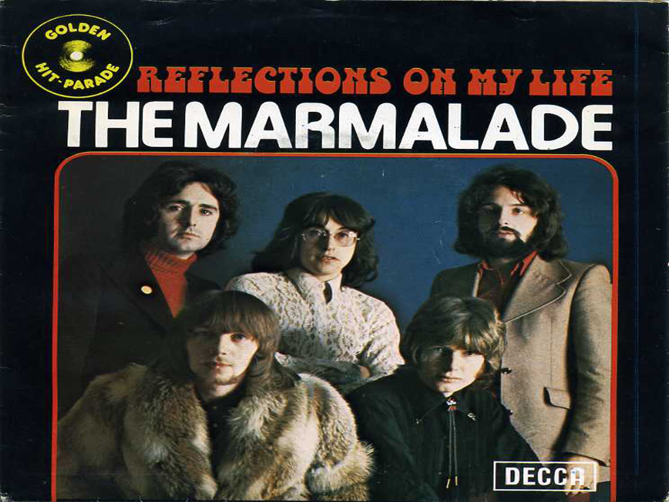
All my cryings Todas mis lágrimas
(all my cryings) (todas mis lágrimas)
feel I'm dying, dying siento que estoy muriendo, muriendo
Roberto

Slide 22



Accede a la sección que desees desde aquí:
Propia Creación
De la Red
Dedicatorias | Fechas Especiales | Graciosos
Historia y Arte | Lugares | Musicales
Naturaleza y Ciencias | Política | Reflexión
Religiosos | Románticos | Salud
Dedicatorias | Fechas Especiales | Graciosos
Historia y Arte | Lugares | Musicales
Naturaleza y Ciencias | Política | Reflexión
Religiosos | Románticos | Salud
Si deseas recibir pps periódicamente en tu correo electrónico subscríbete aquí:

